Slide 1
Кто такой гидробиолог
ЭБЦ «Крестовский остров» ГБНОУ СПБГДТЮ
Лаборатория экологии морского бентоса (гидробиологии)
Составитель А.В.Полоскин

Slide 2
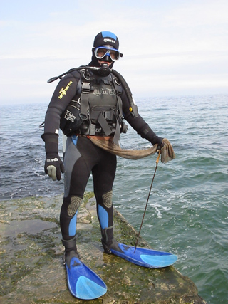

обратимся к словарям
Гидробиолог – специалист, изучающий биологические процессы в гидросфере, практическое использование биологических ресурсов, водных систем земли. Занимается исследованием сезонной динамики водных растений, беспозвоночных, промысловых рыб, разведением моллюсков, ракообразных, водорослей.
Гидробиолог- специалист в области гидробиологии, тот кто занимается гидробиологическими исследованиями
Почти понятно, но придется разобраться что такое гидробиология
Гидробиолог – это специалист в области водной экологии. Гидробиолог изучает водные экосистемы и их отдельные компоненты – от микроскопических водорослей и простейших до крупных беспозвоночных и рыб

Slide 3
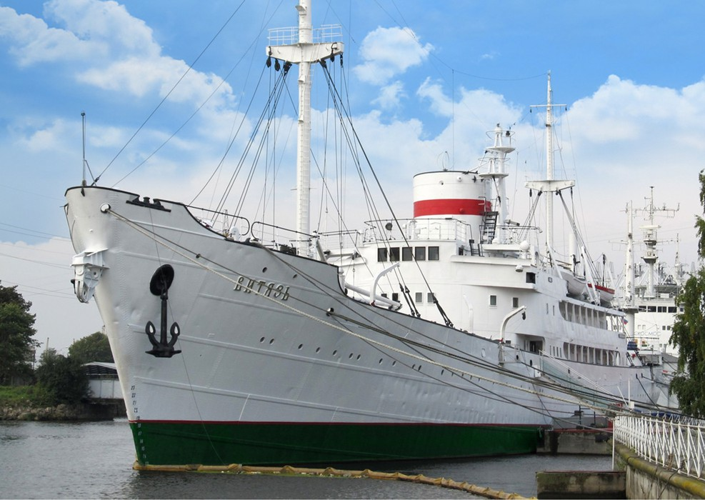
Гидробиология
Гидробиология — наука о жизни и биологических процессах в воде, одна из биологических дисциплин. Современная гидробиология может рассматриваться в значительной степени как раздел экологии, но также включает в себя таксономию, экономическую биологию, промышленную биологию, морфологию, физиологию.
Гидробиология раздел биологии, изучающий водные организмы (животные, растения, бактерии) и закономерности их существования, разрабатывающий мероприятия по повышению биологической продуктивности водоемов и их биологическому самоочищению.
Неужели всем эти может заниматься один человек?
И «да» и «нет» . Иметь представление гидробиолог обязан о всем, что связано с гидробиологий, но специализируется, т.е проводит исследования или занимается прикладной работой он в какой то одной области

Slide 4

Очень разные Специалисты гидро-биологи
ГИДРО - вода
БИО(с) - жизнь
Специалисты изучают живые организмы в воде, кто живет, как живет, где живет и как на эту жизнь влияют характеристики воды, и напротив как эта жизнь влияет на характеристики воды.
Специалисты этого направления изучают в основном свойство воды
Гидрохимики – соотношения и особенности веществ растворенных в воде
Гидрофизики – физические свойства воды, ее движение, теплоемкость. Теплопроводность плотность и факторы влияющие на эти характеристики
Гидрологи – изучают воду в водоемах, ее движение, течения, состав, цвет, прозрачность и тп
Замерзшую воду изучают – гляциологи (специалисты по льдам и ледникам)
Существуют даже гидрогеологи – те кто исследуют подземные воды и разведывают их запасы.
И это далеко не полный перечень специалистов изучающих воду , правда, как правило воду, без ее обитателей
А еще вода бывает пресной (озера и реки) и соленой (моря и океаны) и бывают специалисты изучающие в основном население пресных вод – лимнологи (не совсем точно это скорее исследователи озер), а тех кто работает с морями называют – морскими биологами, и несколько реже океанологами.
Но сегодня мы уделим больше внимания биологии

Slide 5
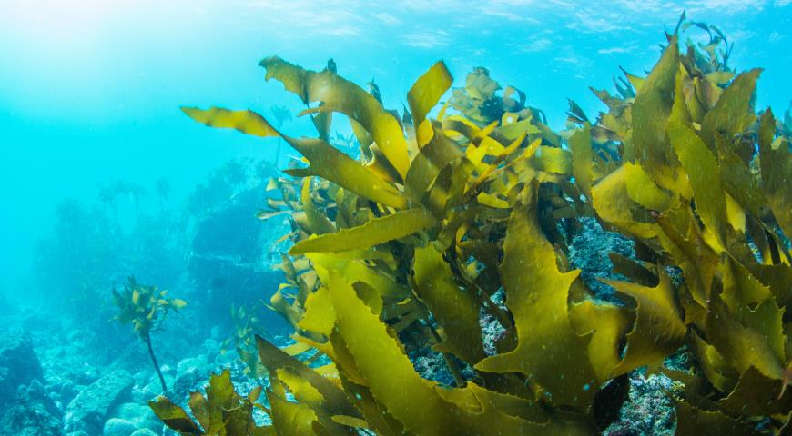
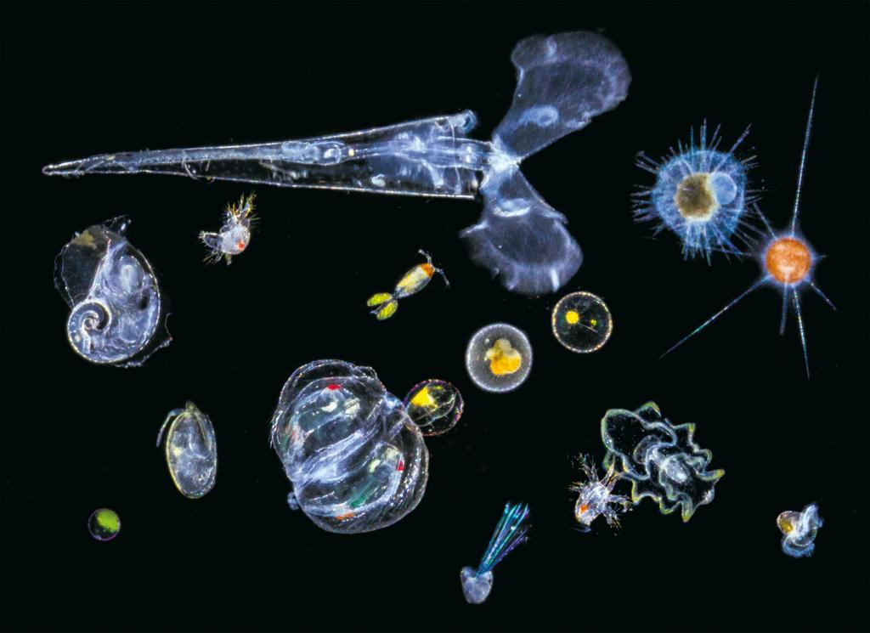
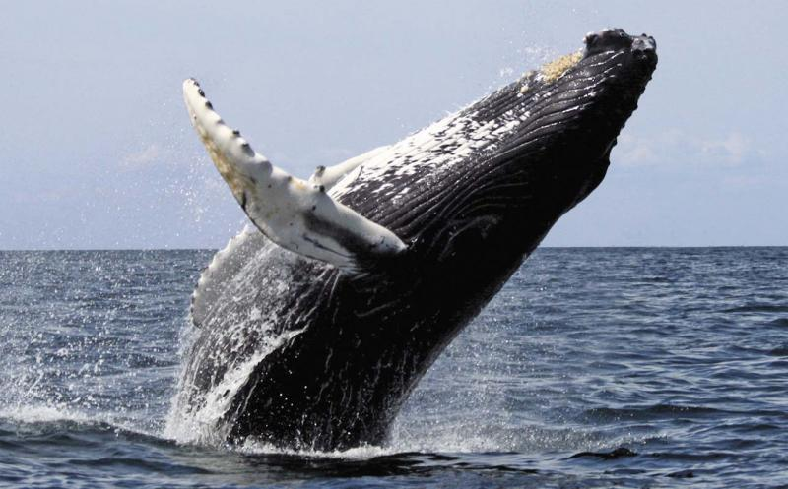
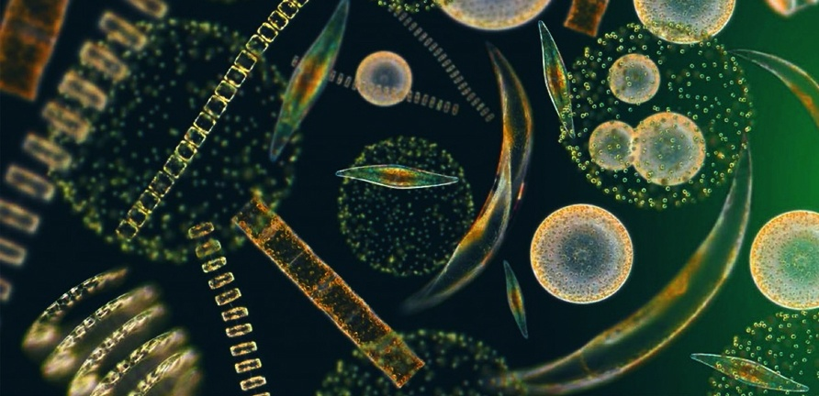
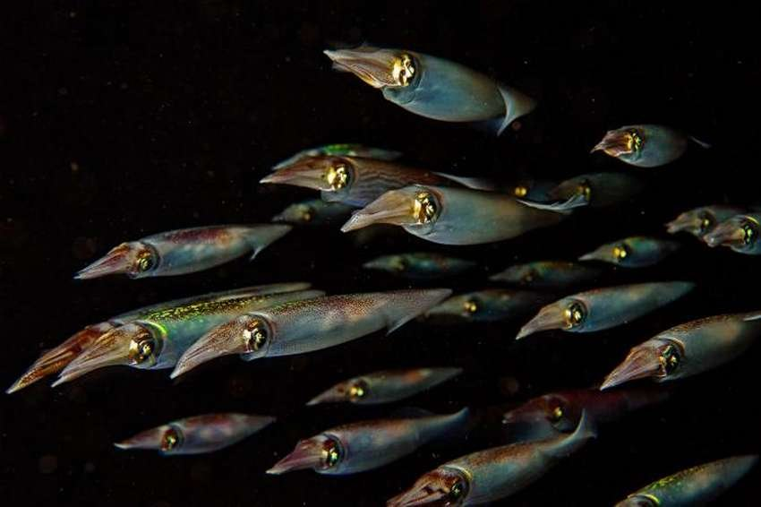
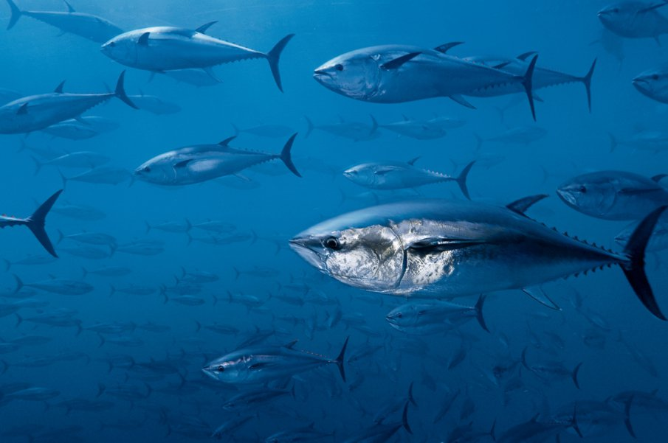
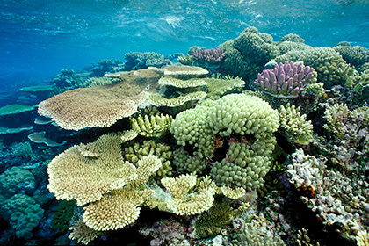
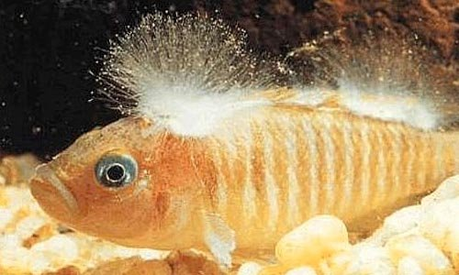
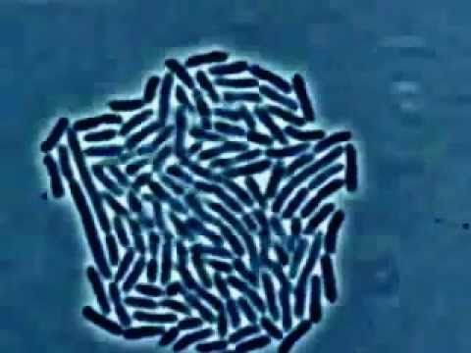
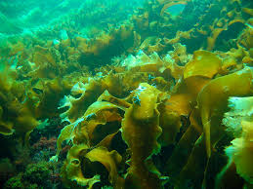
Жизнь в воде – очень разнообразна и специалистов необходимо очень много
Изучают - Кто живет в воде
Растения ( в основном имеются ввиду водоросли) - их изучает альголог
Животные (представители всех известных типов) – практически для каждой группы есть свой специалист можно лишь отметить ихтиолога, рыбака да цетолога – специалиста по китам.
Все остальные живые организмы – пожалуй нет таких специалистов которые бы занимались только какой либо водной группой и назывались бы особым словом (микробиологи, вирусологи, микологи могут изучать водных обитателей)
Где кто К живет в воде
в толще воды парит планктон (разнообразная живность, как правило некрупная и не очень активно плавающая) - его изучает планктонолог
В толще воды активно плавает нектон (рыбы, киты, крупные головоногие моллюски) – про ихтиологов и цетологов мы уже говорили, а моллюсками занимается малаколог, но он занимается всеми моллюсками вне зависимости от того где они обитают
По дну ползает, сидит и роется в грунте – бентос (опять же вся живность связанная с донными и придонными местообитаниями) – и тут опять нет специального общего слова, бентос изучает гидробиолог – специалист по бентосу.
Да, быть гидробиологом очень интересно!

Slide 6
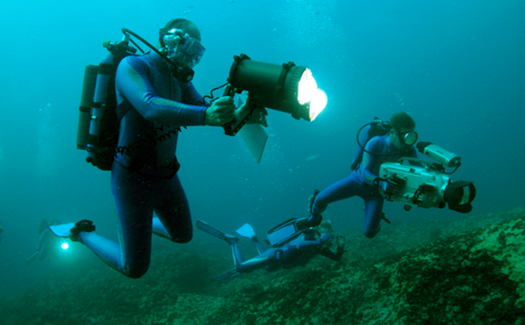
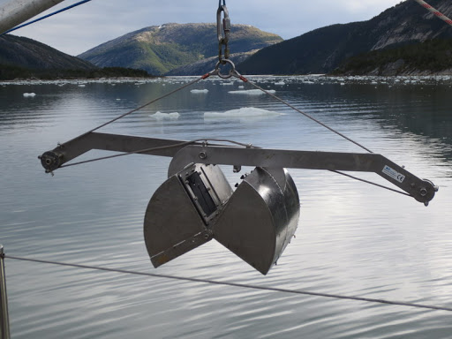
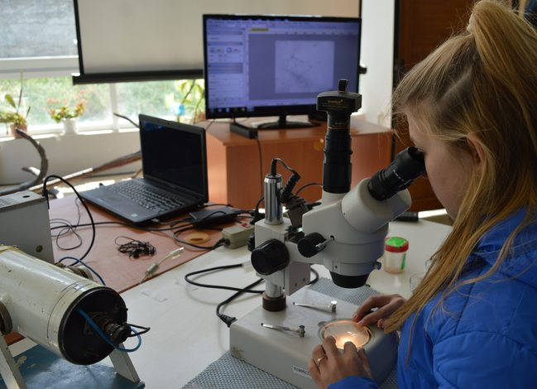
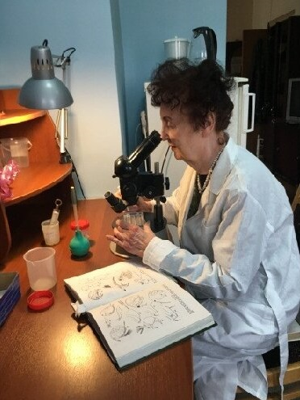
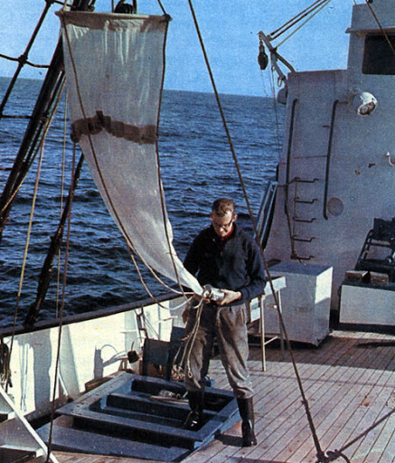
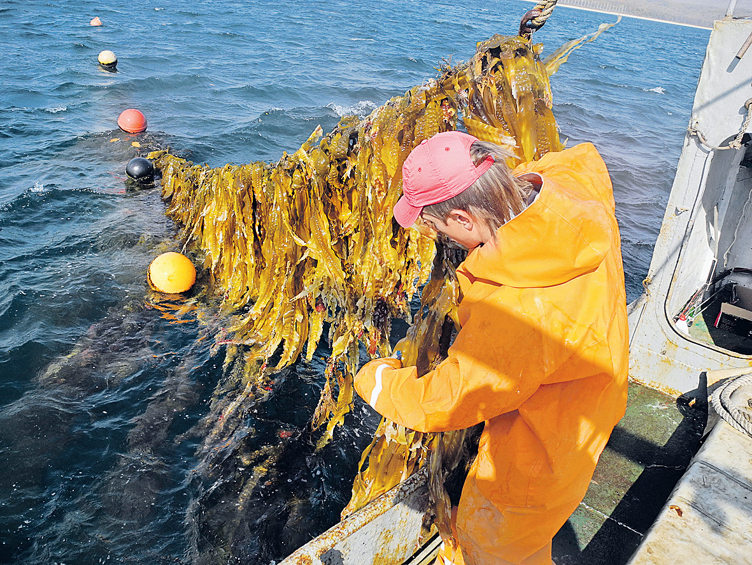
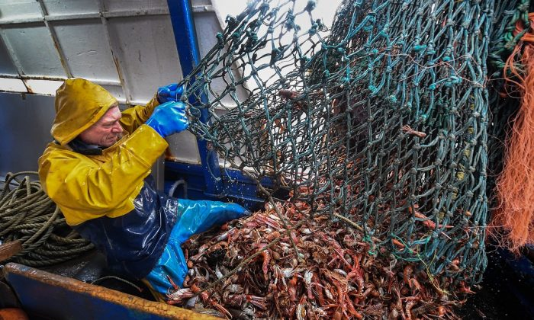
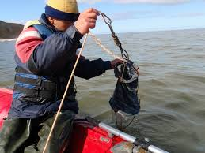
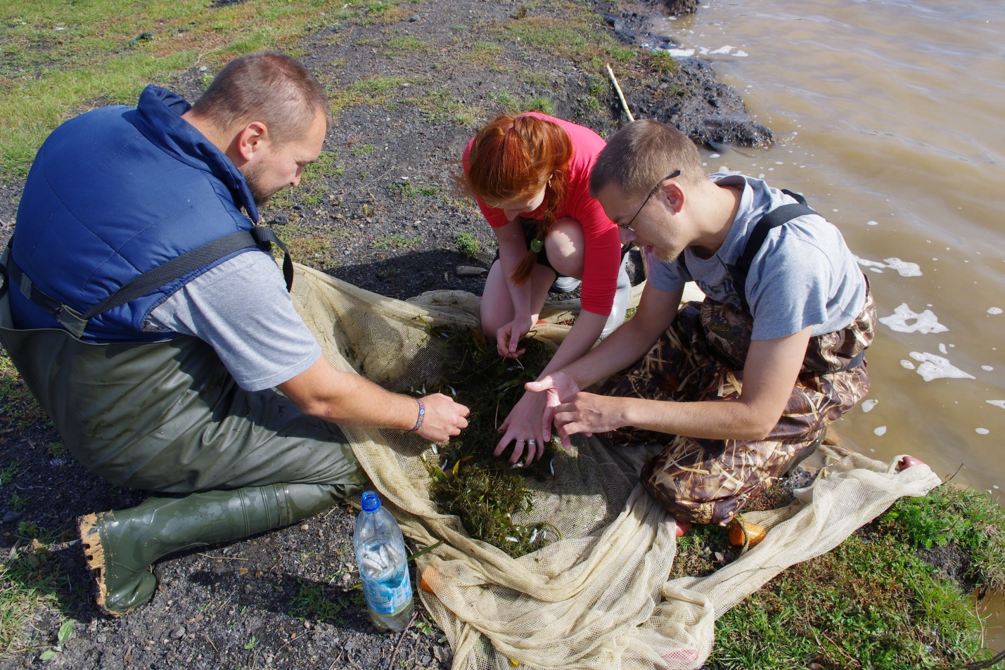
Работают гидробиологи
А чем займемся мы?

Slide 7
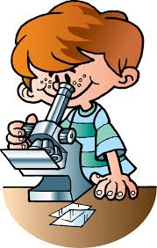
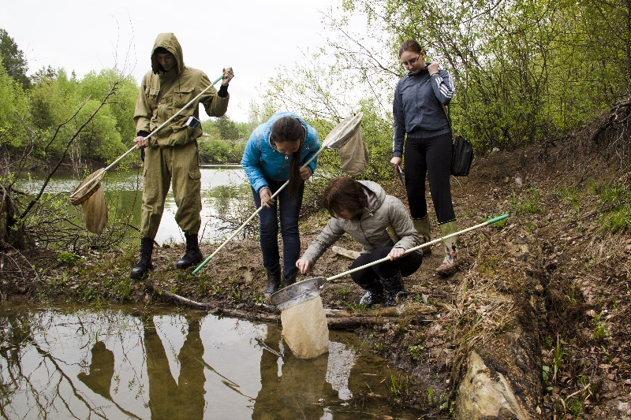
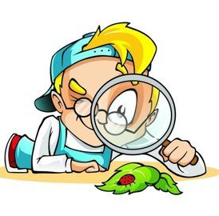
Экскурсии
Разных специалистов гидробиологов как мы выяснили очень много, но нам с Вами просто очень интересно кто живет в ближайшем пруду или канаве. И вполне возможно, что Вам не очень интересно, кто кого изучает и как много профессий связано с гидробиологий. Однако с простого интереса с первой экскурсии, с любопытства начинается иногда путь исследователя, путь в профессию. Но это все в будущем, а пока пожелаем сами себе удачи и интересных находок на экскурсии.
Ура! Собираемся!

